Slide 1

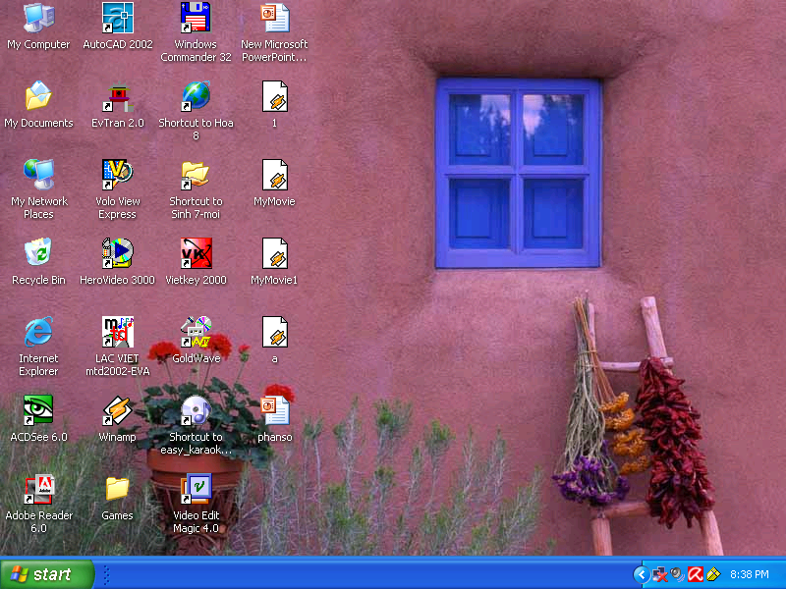

Ô CỬA BÍ MẬT
Ô CỬA MAY MẮN
Đọc thuộc bài thơ Tức cảnh Pác Bó
Phần thưởng
của bạn là:
1
ĐIỂM 10
2
Nêu hiểu biết của em về tác giả Hồ Chí Minh
Nêu nội dung chính của bài thơ Tức cảnh Pác Bó ( Hồ Chí Minh )
Phần thưởng
của bạn là:
3
Một tràng vỗ tay
Phần thưởng
của bạn là:
4

Slide 2
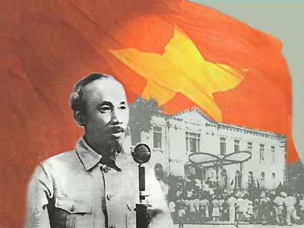
Tiết 87 – Văn bản :Ngắm trăng
( Hồ Chí Minh )
I/ Tìm hiểu chung
1. Tác giả
Hãy nêu hiểu biết của em về tác giả Hồ Chí Minh?
Hồ Chí Minh ( 1890 – 1969 ) tên khai sinh là Nguyễn Sinh Cung
Bác là vị lãnh tụ vĩ đại của dân tộc, là người chèo lái con thuyền cách mạng Việt Nam cập bến vinh quang.
Người không chỉ là chiến sĩ cách mạng kiệt suất mà còn là nhà văn, nhà thơ lớn, danh nhân văn hóa thế giới.

Slide 3

I. Tìm hiểu chung
1. Tác giả: Hồ Chí Minh
2.Tác Phẩm:
Em biết gì về hoàn cảnh ra đời và xuất xứ của văn bản?

Slide 4

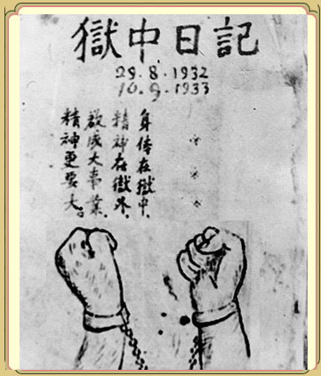
.HOÀN CẢNH SÁNG TÁC BÀI THƠ:
Mùa thu năm 1942, từ Cao Bằng, lãnh tụ Nguyễn Ái Quốc lấy tên là Hồ Chí Minh, sang Trung quốc để tranh thủ sự viện trợ quốc tế cho cách mạng Việt Nam. Đến huyện Túc Vinh ( Quảng Tây), người bị nhà cầm quyền Tưởng Giới Thạch bắt giữ, rồi bị giải tới, giải lui gần 30 nhà giam của 13 huyện thuộc tỉnh Quảng Tây, bị đày ải cực khổ hơn một năm trời từ 29 tháng 8 năm 1942 đến 10 tháng 9 năm 1943. Trong thời gian đó, “để ngâm ngợi cho khuây, vừa ngâm vừa đợi đến ngày tự do”, Bác viết tập nhật kí bằng chữ Hán: Ngục trung nhật kí (Nhật kí trong tù), gồm 133 bài.Đây được coi là “ viên ngọc quý trong kho tàng văn học Việt Nam”. Ngoài bìa tập thơ Bác vẽ hai nắm tay bị xích đang giơ cao cùng với bốn câu đề từ:
Thân thể ở trong lao
Tinh thần ở ngoài lao
Muốn nên sự nghiệp lớn
Tinh thần càng phải cao

Slide 5
.HOÀN CẢNH SÁNG TÁC BÀI THƠ:
“ Ngắm trăng” là bài thơ thứ 20 trong tập thơ, tiêu biểu cho tình yêu thiên nhiên của Hồ Chí Minh.Bài thơ viết về một cuộc ngắm trăng thật đặc biệt: Ngắm trăng trong nhà tù.Chính trong hoàn cảnh đặc biệt,lòng yêu thiên nhiên nói riêng,vẻ đẹp tâm hồn của Bác nói chung càng bộc lộ rõ.

Slide 6

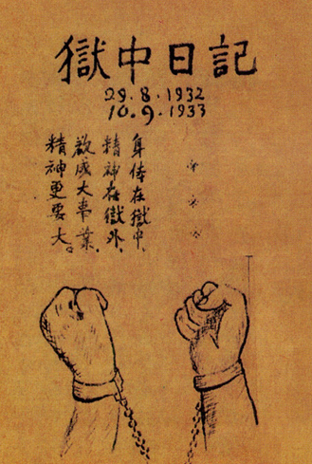
I. Giới thiệu chung
2. Tác phẩm
*Tập thơ Nhật ký trong tù
-Sáng tác trong thời gian Bác bị bắt giam tại Quảng Tây, Trung Quốc từ 29/8/1942 đến 10/9/1943
-Gồm 133 bài thơ tiếng Hán

Slide 7
2. Tác phẩm
*Bài thơ ngắm trăng
-Xuất xứ: là bài thơ thứ 20 trong tập thơ Nhật ký trong tù
Notes:
Sau khi hiển thị “thể thơ: Thất ngôn tứ tuyệt” thì ấn vào “2. Tác phẩm” để sang slide 12 bị ẩn

Slide 8
* Đọc – chú thích
Phiên âm
Ngục trung vô tửu diệc vô hoa,
Đối thử lương tiêu nại nhược hà?
Nhân hướng song tiền khán minh nguyệt ,
Nguyệt tòng song khích khán thi gia.
Dịch nghĩa
Trong tù không rượu cũng không hoa,
Trước cảnh đẹp đêm nay biết làm thế nào?
Người hướng ra trước song ngắm trăng sáng,
Từ ngoài khe cửa, trăng ngắm nhà thơ.
Dịch thơ ( bản dịch của Nam Trân)
Trong tù không rượu cũng không hoa,
Cảnh đẹp đêm nay, khó hững hờ;
Người ngắm trăng soi ngoài cửa sổ,
Trăng nhòm khe cửa ngắm nhà thơ.

Slide 9
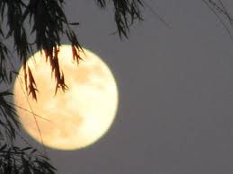
Chú thích:
Vọng: ngắm
Nguyệt: trăng
Nhân: người
Nại nhược hà: biết làm thế nào

Slide 10
* Đọc – chú thích
* Kết cấu – Bố cục
Bài thơ được viết theo thể thơ gì?
- Thể thơ: Thất ngôn tứ tuyệt
Bố cục văn bản có thể chia làm mấy phần?.nội dung chính từng phần là gì?
Bố cục : 2 phần
+ 2 câu đầu: Hoàn cảnh ngắm trăng và nỗi lòng của Bác
+ 2 câu sau: Cuộc ngắm trăng

Slide 11
*. Kết cấu -Bố cục:
Thể thơ: Thất ngôn tứ tuyệt
- PTBĐ : miêu tả + biểu cảm
- Bố cục : 2 phần
II- ĐỌC- HIỂU VĂN BẢN
1/ Hoàn cảnh ngắm trăng và nỗi lòng Bác ( 2câu đầu)

Slide 12
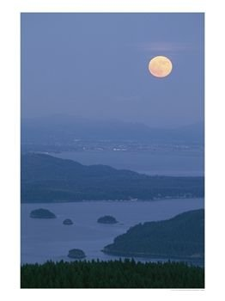

Phiên âm: Ngục trung vô tửu diệc vô hoa,
Đối thử lương tiêu nại nhược hà?
Dịch thơ:
Trong tù không rượu cũng không hoa,
Cảnh đẹp đêm nay khó hững hờ;

Slide 13
.1/ Hoàn cảnh ngắm trăng và nỗi lòng Bác
* Câu 1: “Ngục trung vô tửu diệc vô hoa”
-Trong tù không rượu cũng không hoa
Bài thơ mở đầu bằng từ “ngục trung” gợi cho em suy nghĩ gì về hoàn cảnh ngắm trăng của Bác?

Slide 14
1. Hoàn cảnh ngắm trăng và nỗi lòng của Bác
-Ngục trung vô tửu diệc vô hoa
=> Điệp từ “vô” đi kèm với “diệc” để nhấn mạnh hoàn cảnh thiếu thốn của Bác.
-Trong tù không rượu cũng không hoa

Slide 15
1. Hoàn cảnh ngắm trăng và nỗi lòng của Bác
* Câu 2: Đối thử lương tiêu nại nhược hà?
-Cảnh đẹp đêm nay khó hững hờ ?
Giữa hiện thực ấy,nhân vật trữ tình ( người tù) có tâm trạng như thế nào?

Slide 16
1. Hoàn cảnh ngắm trăng và nỗi lòng của Bác
Qua đó em cảm nhận Bác là một người như thế nào?
-Đối thử lương tiêu nại nhược hà?
-> Xốn xang, bối rối trước đêm trăng đẹp
=> Yêu thiên nhiên say mê, mãnh liệt, thể hiện tâm hồn thi sĩ của Bác

Slide 17
1. Hoàn cảnh ngắm trăng và nỗi lòng của Bác
- Bác ngắm trăng trong cảnh tù đày,lòng xốn xang,bối rối,rung động mãnh liệt trước cảnh trăng đẹp.
2.Cuộc ngắm trăng – cuộc vượt ngục về tinh thần ( 2 câu cuối)

Slide 18
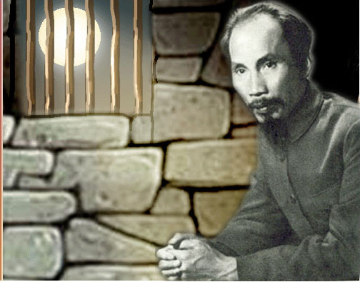
Phiên âm: Nhân hướng song tiền khán minh nguyệt,
Nguyệt tòng song khích khán thi gia.
Dịch thơ:
Người ngắm trăng soi ngoài cửa sổ,
Trăng nhòm khe cửa ngắm nhà thơ.

Slide 19
.2.Cuộc ngắm trăng – cuộc vượt ngục về tinh thần
Nhân hướng song tiền khán minh nguyệt
Nguyệt tòng song khích khán thi gia
Hoàn cảnh ngắm trăng khác thường nên cách ngắm trăng của Bác cũng khác thường như thế nào?

Slide 20
2.Cuộc ngắm trăng – cuộc vượt ngục về tinh thần
Nhân hướng song tiền khán minh nguyệt
Nguyệt tòng song khích khán thi gia
Về mặt kết cấu ,2 câu thơ có gì đặc biệt?
( Chú ý:những từ được đánh dấu cùng màu)

Slide 21
2 Cuộc ngắm trăng - cuộc vượt ngục về tinh thần
Nhân hướng song tiền khán minh nguyệt
Nguyệt tòng song khích khán thi gia
- Cấu trúc đối xứng (phép đối) : nhân >< nguyệt ; nguyệt >< thi gia
Tạo nên 2 không gian :
+ Ngoài cửa sổ : trong sáng, đẹp đẽ
+ Trong cửa sổ : tăm tối
- Nghệ thuật nhân hóa : trăng ( nhòm,ngắm) nhà thơ
-> Tạo sự gần gũi ,tri ân tri kỉ giữa trăng và người

Slide 22

?. Đầu bài thơ là hình ảnh người tù, cuối bài thơ đã trở thành thi gia. Điều gì đã chuyển hóa 1 người tù thành 1 nhà thơ?
Bởi người tù có tâm hồn rung động, nhạy cảm tinh tế trước vẻ đẹp thiên nhiên, có tình tình yêu thiên nhiên sâu sắc. Chính tình yêu đó:
- làm cho vầng trăng vô tri trở thành 1 nhân vật đáng yêu, có tâm hồn như con người
- đã xóa đi hình ảnh nhà tù thay vào đó là không gian đầy lãng mạn, chỉ có trăng và người yêu trăng

Slide 23
2. Cuộc ngắm trăng-cuộc vượt ngục về tinh thần
Mất tự do
Song
Sắt
Vầng trăng ngắm Bác Hồ
Bác Hồ ngắm trăng
Đây là cuộc vượt ngục về tinh thần
Tự do, đẹp đẽ
Cả người và trăng chủ động tìm đến giao hòa cùng nhau, ngắm nhau say đắm (song phương)
=>Thể hiện sự gắn bó, hòa quyện giữa người và trăng

Slide 24
Nhà tù đen tối
Song
Sắt
Vầng trăng thơ mộng
Thế giới của sự tàn bạo
Thế giới của tự do và cái đẹp
Song sắt nhà tù đã trở nên bất lực, vô nghĩa
Cuộc vượt ngục về tinh thần | ->Chất thép
Tình cảm giữa trăng và người | ->Chất tình

Slide 25
2. Cuộc ngắm trăng-cuộc vượt ngục về tinh thần
- Người và trăng chủ động tìm đến với nhau như những người bạn tri kỉ
=> Phong thái ung dung, tình yêu thiên nhiên sâu sắc của thi sĩ, chiến sĩ Hồ Chí Minh.

Slide 26
III. Tổng kết
1. Nghệ thuật
-Phép đối, phép nhân hóa đặc sắc
-Điệp ngữ
-Kết hợp hài hòa giữa chất thép và chất tình
2. Nội dung: SGK/38

Slide 27
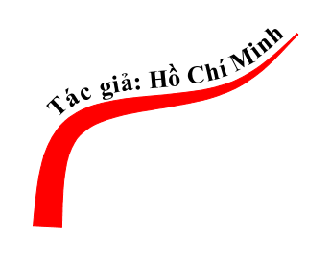
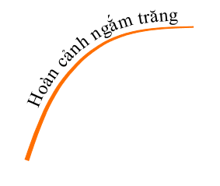
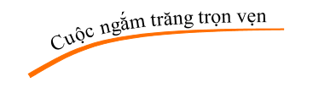



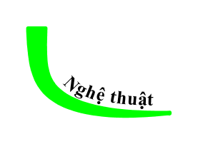
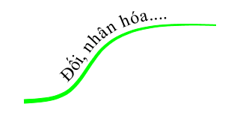
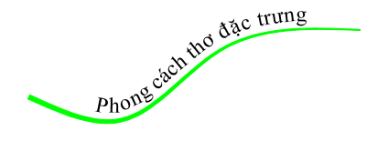

Slide 28
Nhà thơ Hoài Thanh nhận xét: “Thơ Bác đầy trăng”. Hãy tìm những bài thơ của Bác có hình ảnh ánh trăng

Slide 29
Nguyên tiêu
Kim dạ nguyên tiêu nguyệt chính viên,
Xuân giang, xuân thủy tiếp xuân thiên.
Yên ba thâm sứ đàm quân sự,
Dạ bán quy lai nguyệt mãn thuyền.
Cảnh khuya
Tiếng suối trong như tiếng hát xa,
Trăng lồng cổ thụ, bóng lồng hoa.
Cảnh khuya như vẽ người chưa ngủ,
Chưa ngủ vì lo nỗi nước nhà.

Slide 30
Không ngủ được
Một canh…Hai canh…lại ba canh
Trằn trọc băn khoăn, giấc chẳng thành
Canh bốn, canh năm vừa chợp mắt,
Sao vàng năm cánh mộng hồn quanh
Tin thắng trận
Trăng vào cửa số đòi thơ
Việc quân đang bận xin chờ hôm sau.
Chuông lầu chợt tình giấc thu,
Ấy tin thắng trận Liên khu báo về.

Slide 31
HƯỚNG DẪN HỌC BÀI Ở NHÀ
- Học thuộc lòng bài thơ ( bản phiên âm và dịch thơ )
-Học nội dung và nghệ thuật của bài thơ.
-Tìm đọc tập thơ “ Nhật kí trong tù”
- Chuẩn bị bài tiếp theo: Tiết 89 – Câu trần thuật , câu phủ định
+ Đặc điểm hình thức
+ Chức năng
+ Lấy VD

